Slide 1
Đồ án công nghệ phần mềm
Project Proposal
GVHD: Thầy Ngô Huy Biên
Nhóm 1 K3-Capstone

Slide 2

1-Background
-Hiện nay, nhiều cá nhân hay doanh nghiệp điều có những file dữ liệu riêng của cá nhân để phục vụ trong việc học tập, làm việc.
-sử dụng ổ cứng của máy tính để lưu trữ là không còn khả năng hiệu quả.
=> Nhận thấy được tình trạng này, nhóm chúng tôi sẽ phát triển một hệ thống để lưu trữ K3-Capstone

Slide 3

2- Objectives:
Giải quyết những khó khăn về:
-Dung lượng
-Chi phí
-Bảo mật
-UI

Slide 4

3-Project Outcomes
-Tạo ra 1 webservice
-Người dùng sẽ upload, download, share, delete dữ liệu.
-Độ bảo mật cao
-UI dễ sử dụng và bắt mắt

Slide 5
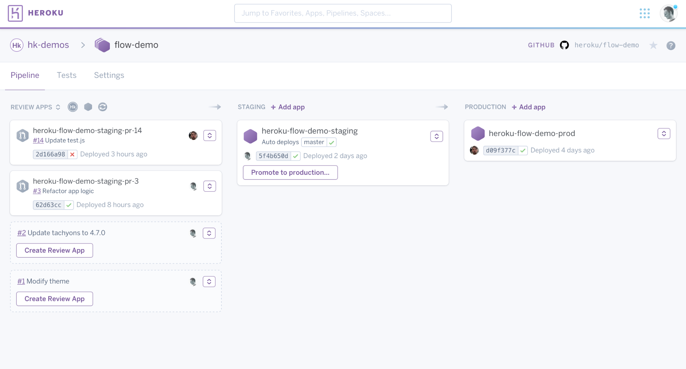
4-Project Deliverables
-Ứng dụng sẽ deploy lên Heroku www.(...).herokuapp.com

Slide 6
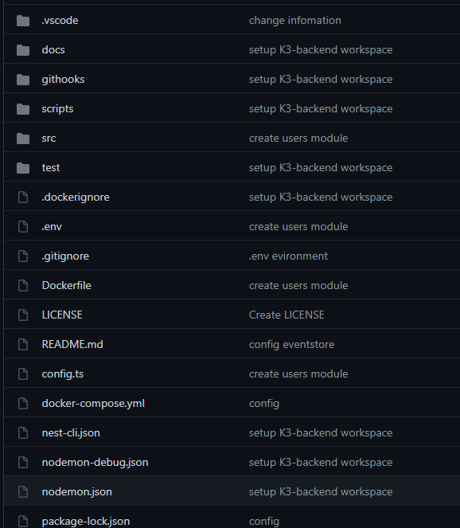
-Source code được quản lý ở Github để cho tiện cho bảo trì và nâng cấp trong tương lai

Slide 7
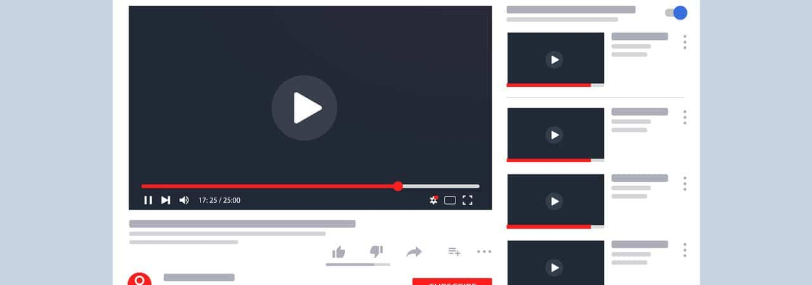
-Có kèm video demo tất cả những chức năng của hệ thống,bao gồm vai trò và chức năng khác nhau của từng loại người dùng

Slide 8

Recommendations
-Người dùng thường xuyên phản hồi
-Để kịp thời phát hiện lỗi và khắc phục để người dùng trải nghiệm một cách tốt nhất

